Slide 1

VY_42_INOVACE_59_Základy finanční matematiky
Základní škola a Mateřská škola Choustník, okres Tábor

Slide 2
Základy finanční matematiky
Základní pojmy:
Jistina: částka, která byla půjčena jiné osobě či bance ( J ).
Úroková míra: výše úroku za dané období v procentech (p).
Úrok: částka v Kč, kterou získá věřitel ( ten, kdo peníze půjčil ) za určité časové období ( ú ).
Úrokovací období: doba, za kterou se z dané jistiny připisuje úrok ( rok, pololetí, čtvrtletí, měsíc ).

Slide 3
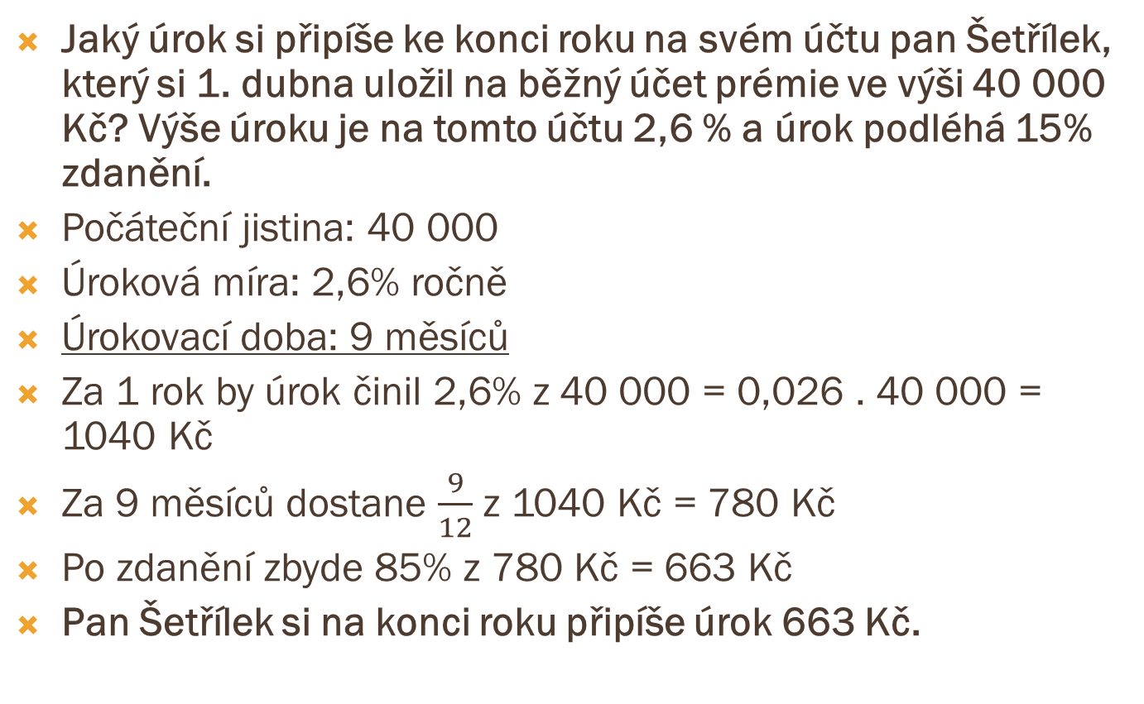
Jednoduché úrokování
Doba půjčky nepřesáhne jedno úrokovací období
Jaký úrok si připíše ke konci roku na svém účtu pan Šetřílek, který si 1. dubna uložil na běžný účet prémie ve výši 40 000 Kč? Výše úroku je na tomto účtu 2,6 % a úrok podléhá 15% zdanění.
Počáteční jistina: 40 000
Úroková míra: 2,6% ročně
Úrokovací doba: 9 měsíců
Za 1 rok by úrok činil 2,6% z 40 000 = 0,026 . 40 000 = 1040 Kč
Za 9 měsíců dostane $\frac{9}{12}$ z 1040 Kč = 780 Kč
Po zdanění zbyde 85% z 780 Kč = 663 Kč
Pan Šetřílek si na konci roku připíše úrok 663 Kč.

